Slide 1


GIỚI THIỆU
Oh My Chat
PHÁT TRIỂN ỨNG DỤNG DI ĐỘNG

Slide 2

Ứng dụng nhắn tin trên smartphone
Chat cá nhân riêng tư
Chat nhóm sôi động
Tìm kiếm kết bạn bốn phương
Quản lý tin nhắn
Tùy chỉnh profile

Slide 3
01
03
02
VÕ HẢI BIÊN
NGUYỄN ĐỨC DUY
BÙI ANH NHẬT
1610220
1610468
1612377
Thành viên
04
05
NGUYỄN HUỲNH THOẠI
CAO THANH TÙNG
1613989
1613379

Slide 4



Ứng dụng chat
Created by Android Studio
Firebase based

Slide 5
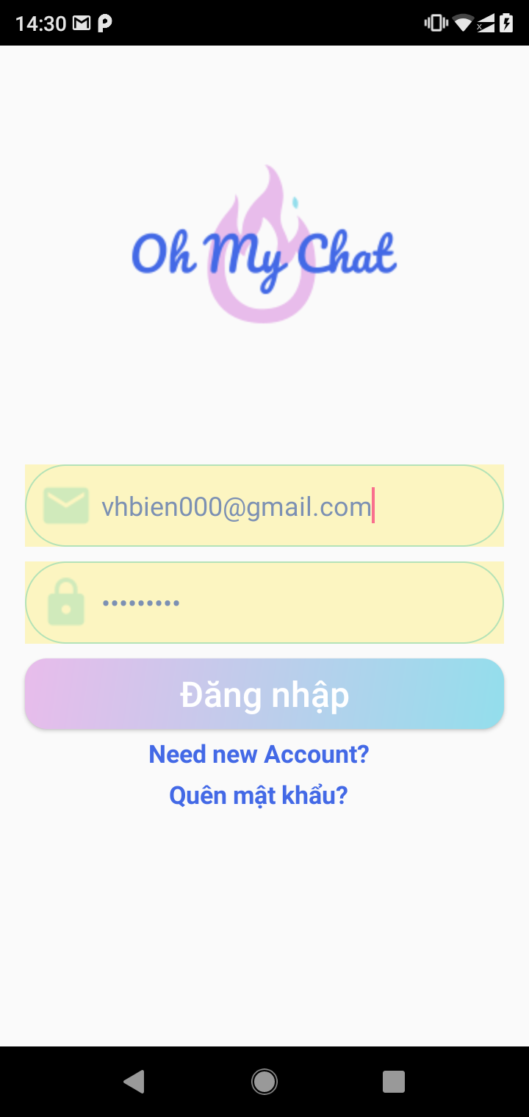
lOGIN
CHỨC NĂNG
ĐỊNH DANH

Slide 6

Đăng nhập bằng tài khoản sẵn có
Tạo tài khoản mới
lOGIN
Reset mật khẩu
CHỨC NĂNG
ĐỊNH DANH

Slide 7
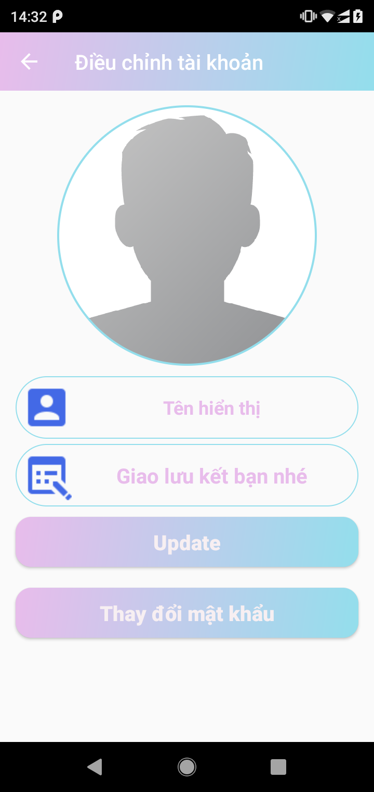
PROFILE
Upload avatar
Cập nhật status
Thay đổi password
Tùy chỉnh profile của bạn
LEARN MORE

Slide 8
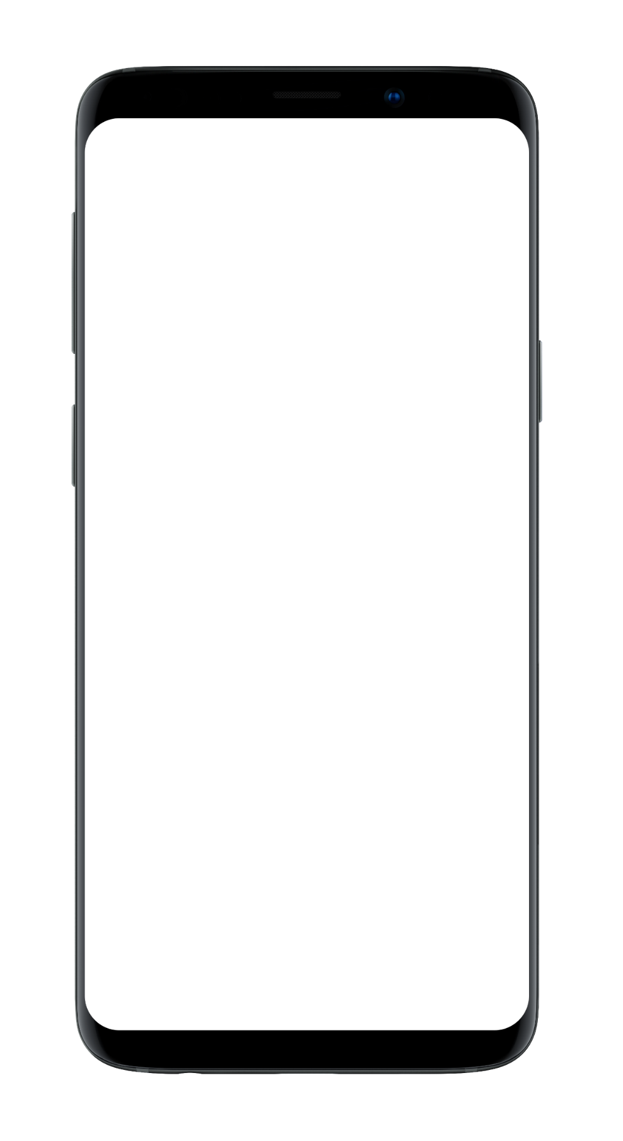
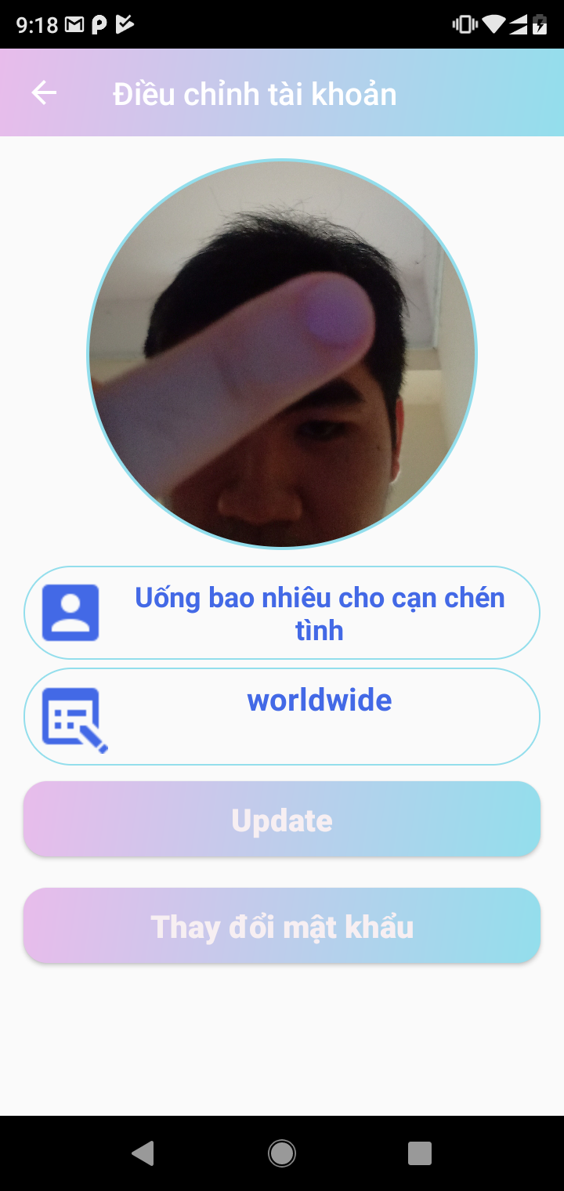
PROFILE
Cập nhật ảnh đại diện
Cập nhật trạng thái

Slide 9
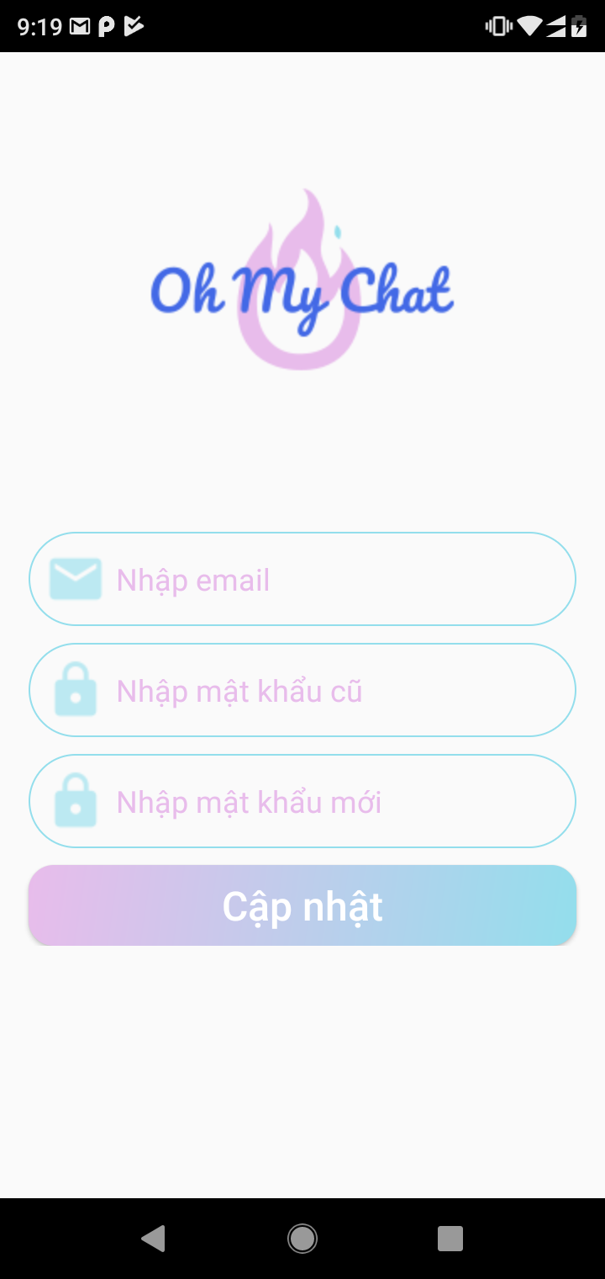
PROFILE
Cập nhật mật khẩu

Slide 10
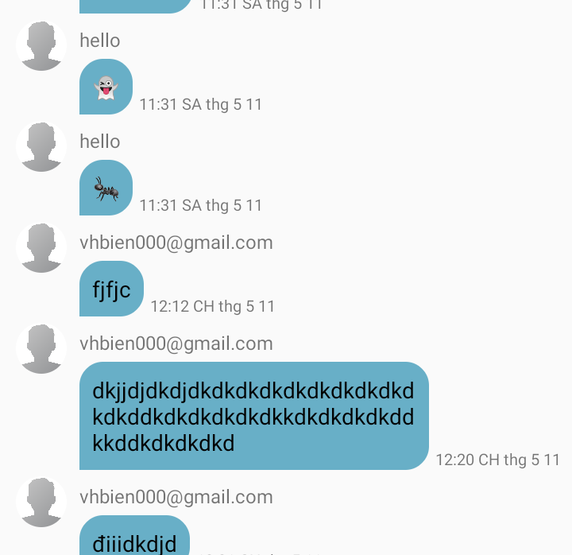
NHẮN TIN
Chat cá nhân riêng tư
Chat nhóm sôi động
LEARN MORE

Slide 11
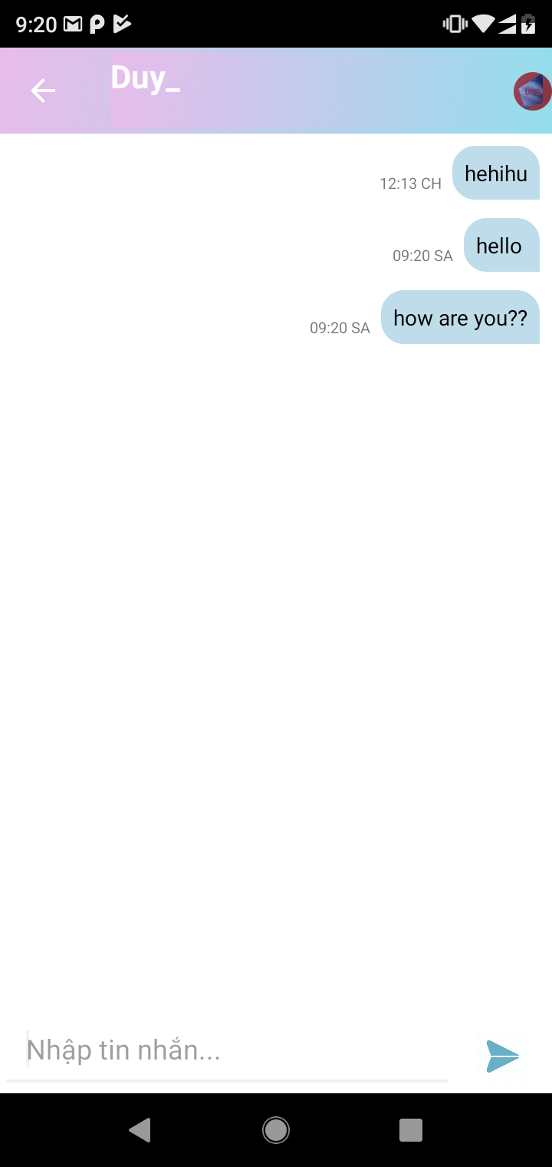
NHẮN TIN
Chat cá nhân

Slide 12
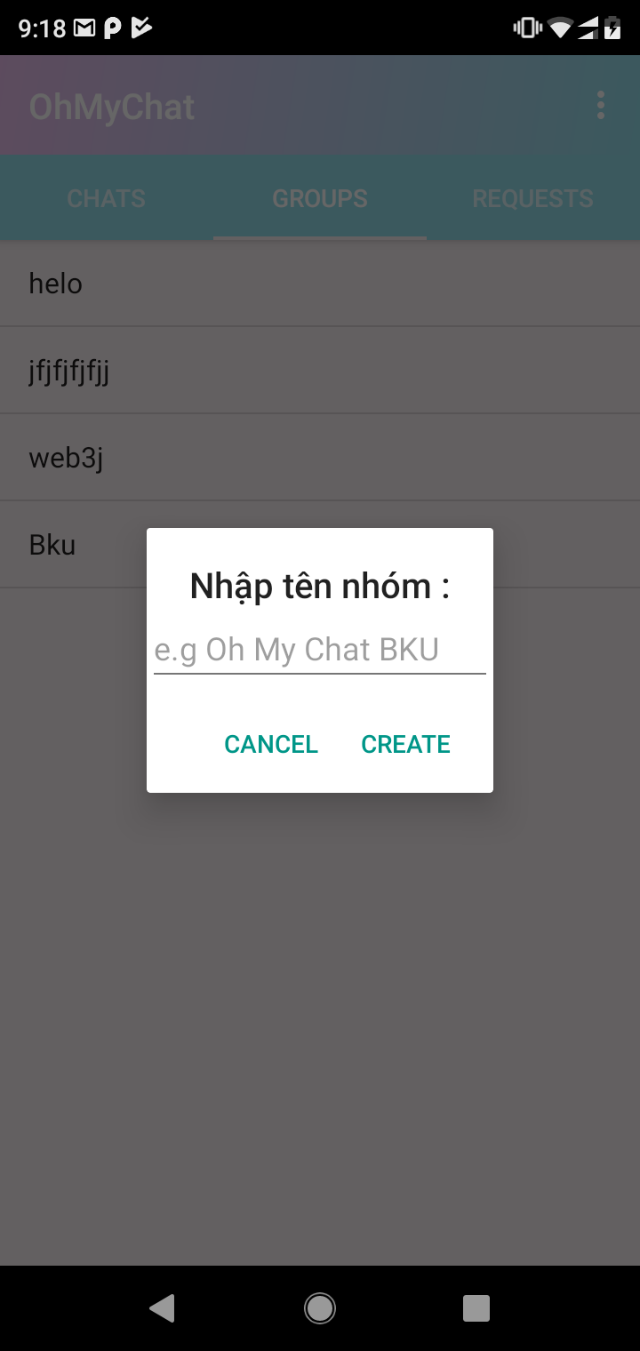
NHẮN TIN
Tạo group chat mới
Chat nhóm sôi động

Slide 13
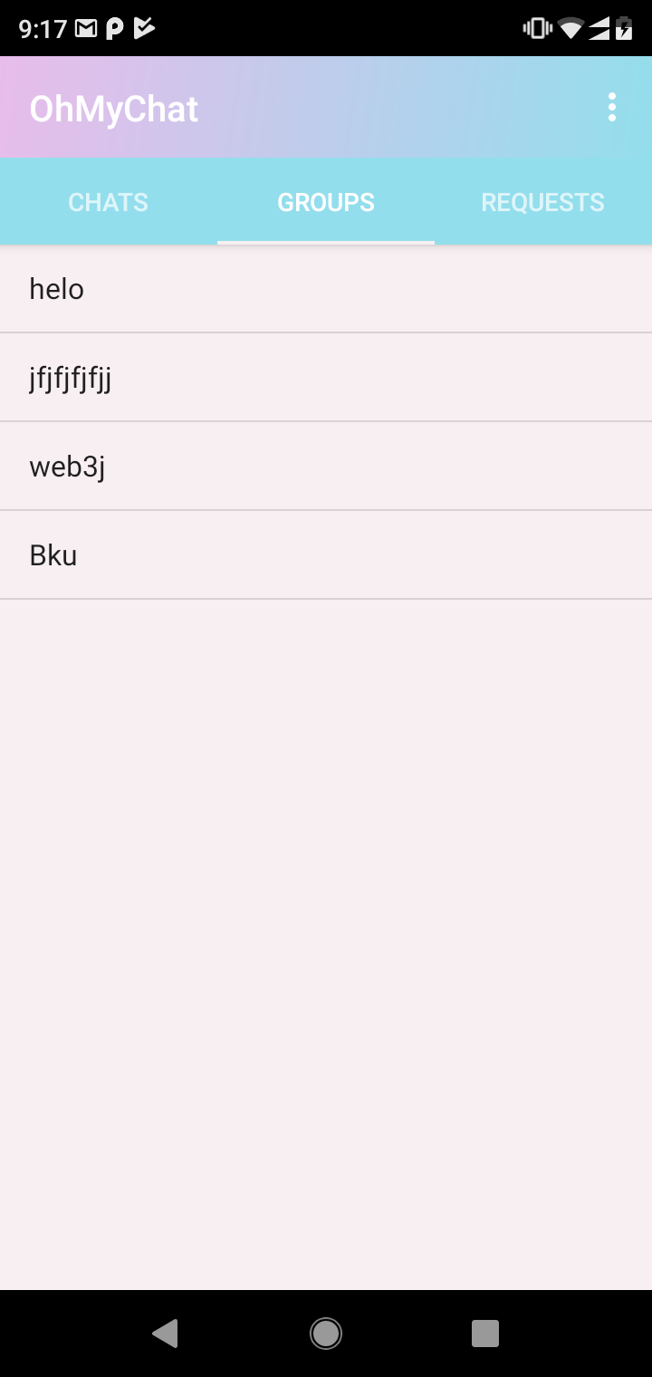
NHẮN TIN
Chat nhóm sôi động
Danh sách group chat hiện có

Slide 14
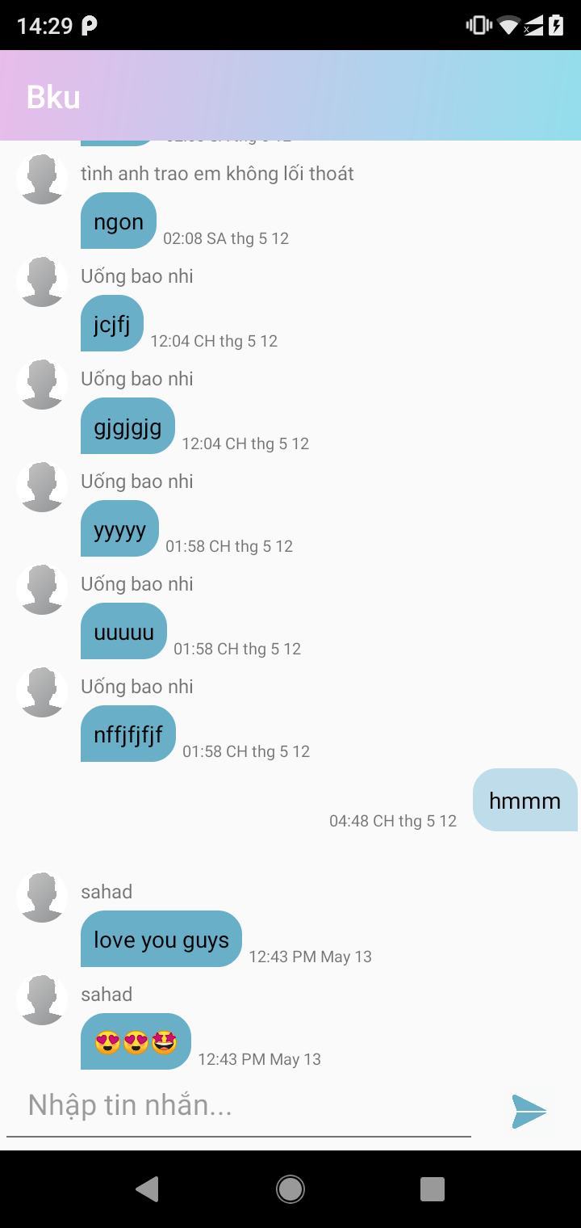
NHẮN TIN
Chat nhóm sôi động
Chat trong group

Slide 15

BẠN BÈ
Tìm kiếm bạn bè
Kết bạn
Đồng ý/ từ chối kết bạn
Danh sách bạn bè
LEARN MORE

Slide 16

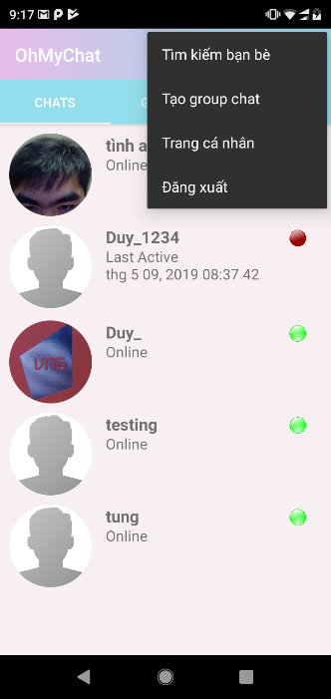
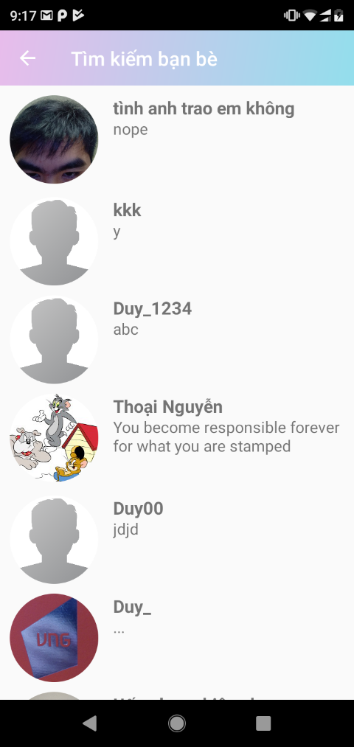
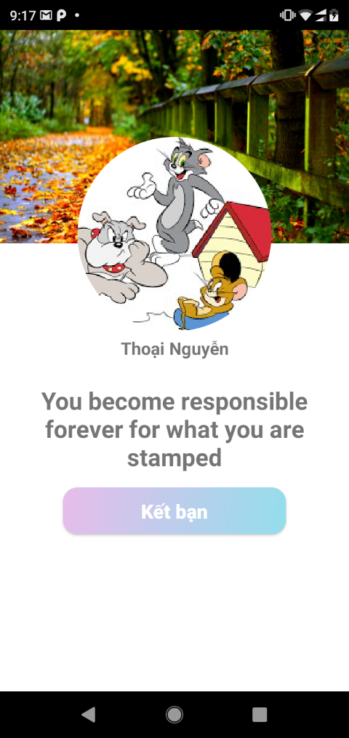
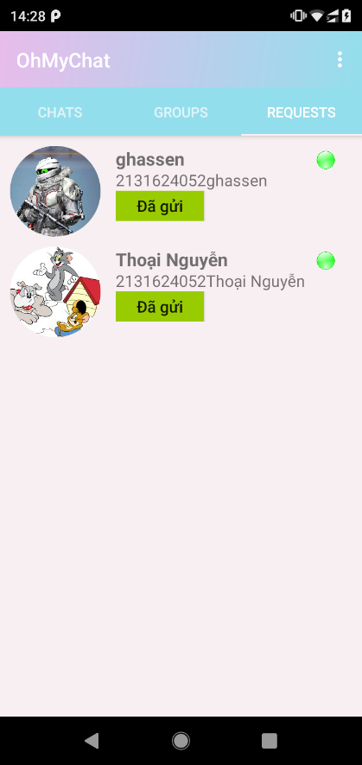
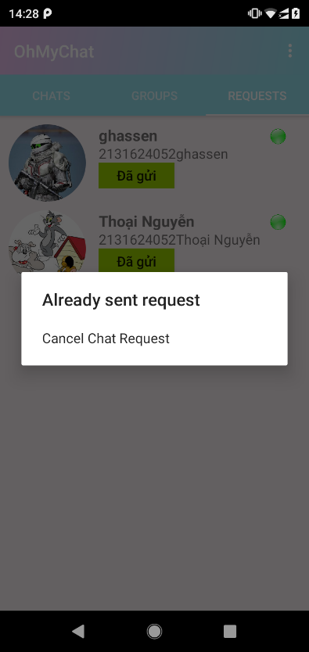
BẠN BÈ

Slide 17




KẾT THÚC
CẢM ƠN ĐÃ LẮNG NGHE

